Slide 1
Архитектура вычислительных систем
Введение. История создания компьютеров

Slide 2
Вычислительная система, в зависимости от поставленных перед ней задач, может строиться на основе микропроцессоров, контроллеров или конечных автоматов и блоков памяти. Конструктивно такая система может строиться на жесткой логике, с неизменяемыми связями, или на программируемой логике.
В современных системах на кристалле базовая жесткая процессорная основа внедряется в FPGA, используя ее блоки памяти и ресурс для приема и передачи информации.
1

Slide 3
1. Механические компьютеры.
От шестеренок до реле.
1642год – Блез Паскаль. Счетная машина для сложения и вычитаничя.
~1672год – фон Лейбниц. Счетная машина для 4-х действий: сложения, вычитания, умножения и деления.
~1822год – Чарльз Бэббидж. Разностная машина.
1834год – Чарльз Бэббидж. (Кембридж). Аналитическая машина.
**********************
1944год – Говард Эйкен (Гарвард). Машина Mark 1, работающая с 10-ной арифметикой, построена на реле.

Slide 4
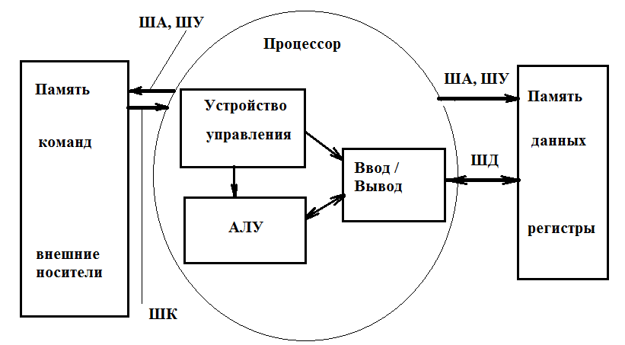
Блок-схема конструкции машины Эйкена.

Slide 5
2. Машины на электронных лампах.
1946год – Моушли и Экерт. ENIAC (Electronic Numeral Integrator and Computer). Использовалась 10-я арифметика и релейная память. Не использовалась.
1952год – Джон фон Нейман, участник проекта ENIAC, под его руководством в Принстонском университете создана версия IAS (Immediate Address Storage). Используется 2-я арифметика.

Slide 6
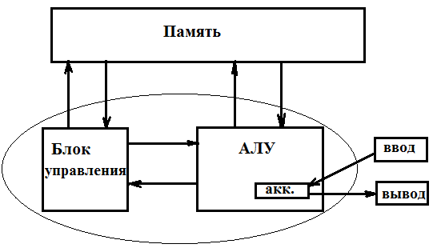
Схема машины фон Неймана

Slide 7
3. Дальнейшее развитие компьютерной техники.
1955 – 1965 годы – на основе транзисторов.
1965 – 1980 годы – на основе интегральных схем.
1980 – до настоящего времени – на основе сверхбольших интегральных схем.

Slide 8
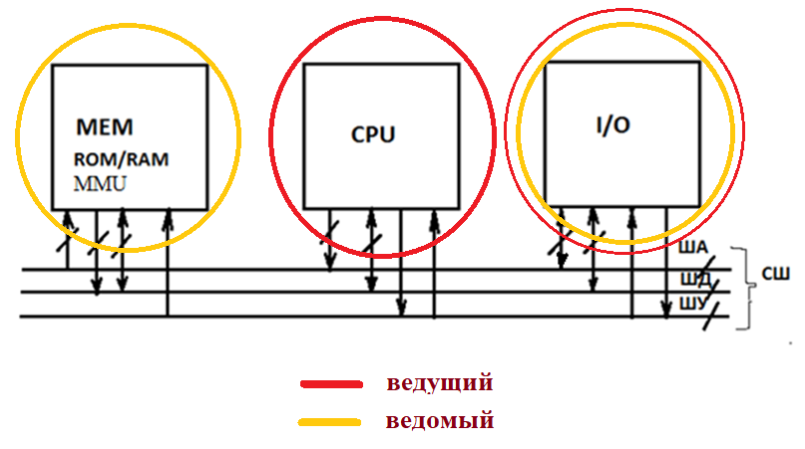
Структура микропроцессорной системы.

Slide 9
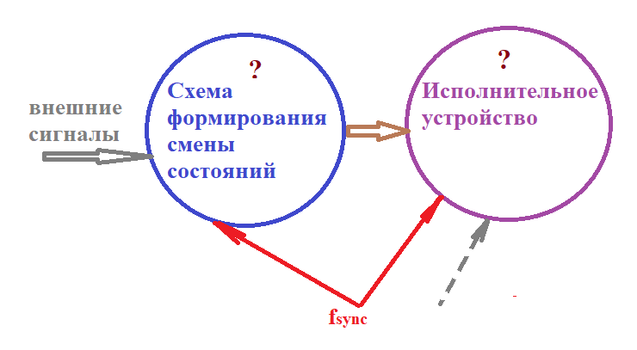
Общая структура конечного автомата

Slide 10
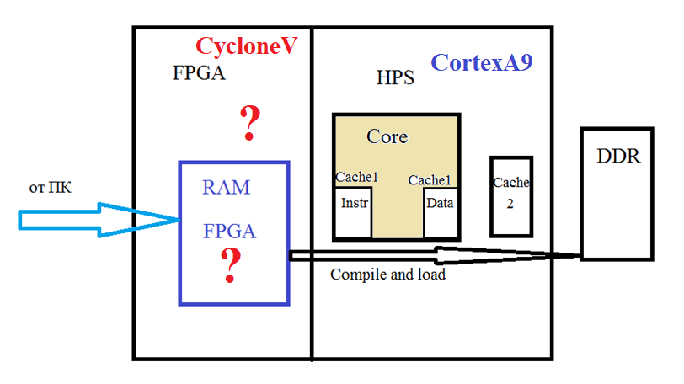
Система на кристалле (DE1-SoC)

Slide 11
Базовые цифровые схемы
Комбинационные цифровые устройства – КЦУ. Линейные схемы, предназначенные для преобразования информации и направления потоков информации.
Последовательностные цифровые устройства – ПЦУ. Схемы, построенные на основе отрицательной обратной связи. Предназначены для хранения информации.

Slide 12
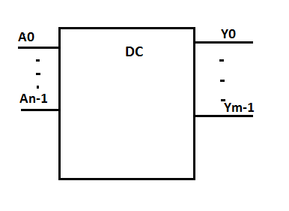
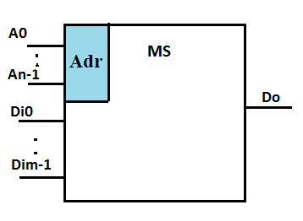
Примеры КЦУ
Шифраторы, дешифраторы, сумматоры, кодопреобразователи, мультиплекоры, демультиплексоры.
Кодопреобразующие
Коммутационные

Slide 13
Кодопреобразующие КЦУ
Функции устройств в микропроцессорной системе.
Дешифратор – формирует управляющий сигнал по направлению, адрес которого указан на входах. (Входы – адрес, выходы – управление).
Шифратор – определяет адрес направления, по которому поступил запрос. (Входы – управление, выходы – адрес).
Сумматор – позволяет получить арифметическую сумму двух чисел, представленных в двоичном коде.
Кодопреобразователь – преобразует код числа на входе в код на выходе по заданному закону.

Slide 14
Коммутационные КЦУ
Все коммутационные КЦУ строятся на основе дешифратора, который по задаваемым на входах адресам управляет коммутациями линий с передаваемой информацией.
Мультиплексор – позволяет получить на единственном выходе информацию с одного из входов данных, адрес которого указан на адресных входах.
Демультиплексор – позволяет распределить информацию, следующую по единственному входу данных на выходы, адреса которых указываются на адресных входах.
Универсальный коммутатор объединяет функции мультиплексора и демультиплексора.

Slide 15
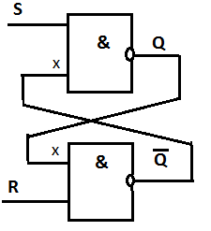
ПЦУ. Триггеры. Основная ячейка хранения.
S (set) – установка 1.
R (reset) – установка 0.
Для каждого элемента И-НЕ:
X^1 = ~X (not X)
X^0 = 1

Slide 16
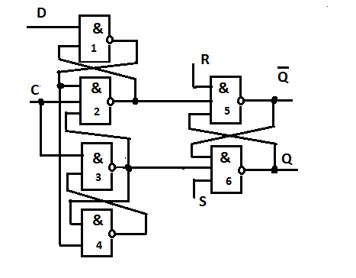
ПЦУ. Триггеры. D-триггер.
Вход синхронизации C(clk) определяет время записи информации в триггер. Запись по фронту импульса clk!

Slide 17
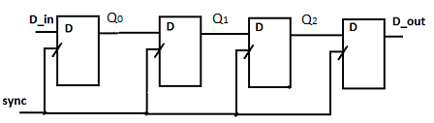
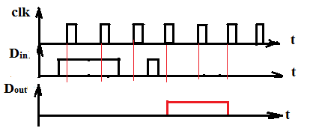
Регистры сдвига. Последовательные регистры.

Slide 18
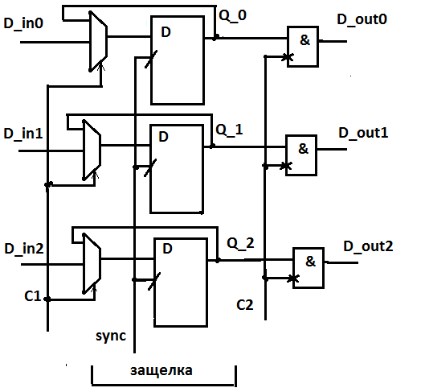
ПЦУ. Параллельный регистр.

